Slide 1
Менің отбасым!

Slide 2
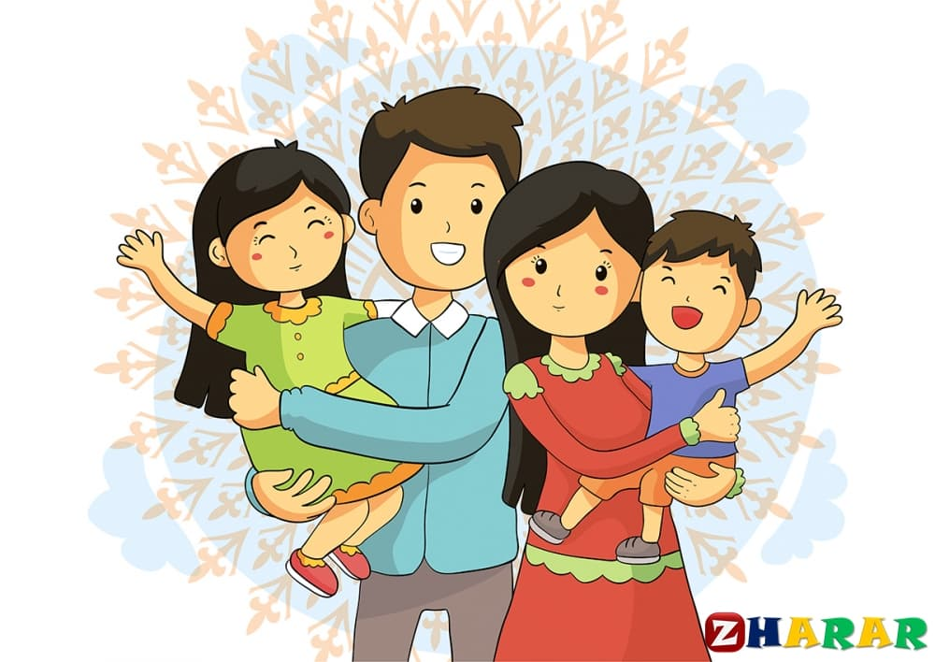
Отбасы барлық уақытта өсіп келе жатқан ұрпақтың тәрбиесі мәселелерін шешуде үлкен мүмкіндіктерге ие болған. Қазіргі заманғы отбасының өсіп келе жатқан ұрпақтың тәрбиесі мәселелерін шешудегі ерекшелігі – ата-ананың білім және жалпы мәдени деңгейінің жоғары болуы.

Slide 3
Балалардың отбасындағы тәрбиесі оның белгілі бір тұрақты әлеуметтік институт ретінде анықталады, ол отбасы мүшелері арасындағы өзара қатынастардың қалыптасуы мен дамуына септігін тигізетін адамдардың жақындығы, туыстық қатынастар, өзара тұрмыстық өмір. Отбасы тәрбиесінің артықшылығы да осы қатынастарда, оны тәрбиенің ешқандай да түрі алмастыра алмайды.

Slide 5
Өркениетті қоғам дамыған сайын отбасындағы бала саны азайып келеді. Аз балалы отбасында, негізінен, бір баласы бар отбасында ішкі отбасылық тәрбиенің ең басты жағдайы жоқ, ол – балалар қарым-қатынасы.

Slide 6
Бір баланың тәрбиесі қосымша педагогикалық күш салуды талап етеді. Жалғыз балаға деген ата-ананың, әжесі мен атасының артық көңіл бөлуі оны белсенділігінен айырып, оның эгоистік жақтарының басым болуы.

Slide 7
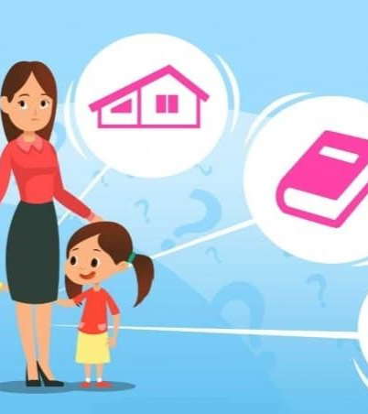
Толық емес отбасыларда, яғни ата-анасының біреуі жоқ отбасыларда тәрбиелік мәселелерді шешуде кейбір адамгершілік-психологиялық ыңғайсыздықтар болуы мүмкін. Мұндай отбасылардың көбінде ана және бала ғана болады.

Slide 9
Отбасы тәрбиесі туралы алғашқы педагогикалық түсініктер мен идеялар халық педагогикасында пайда болған. Педагогикалық ғылымның дамуы барысында отбасы тәрбиесінің мәселелері нақты ғылыми-теориялық және әдістемелік мазмұнға ие бола бастады. К.Д. Ушинский, Л.Н. Толстой, П.Ф. Лесгафт және басқалар балалар тәрбиесін ұйымдастыруда олардың даралық ерекшеліктерін, бейімділіктерін, дене-күш және психологиялық даму денгейін ескеру керектігіне ерекше көңіл бөлген. Н.К. Крупская, А.С. Макаренко, В.А. Сухомлинский бала тәрбиесінің теориясын атап көрсеткен.

Slide 10
Отбасының тәрбие өмір салты, оның барлық құрылымдық элементтері бір-бірімен тығыз байланысты, өйткені олардың мақсат-міндеттері ортақ іс-әрекеттерінің жалпы тәсілдері, әдістері және бағыттылығы баР.

Slide 11
Ата-ана арасындағы, ата-ана мен бала арасындағы, балалардың арасындағы өзара қатынас педагогикалық процестің тәрбиелік механизмдері болып табылады. Олар жеке тұлғалық мән беріп, олардың адамдарға деген қатынасына әсер етеді.

Slide 12
ҚР Конституциясының 27 тарауында былай делінген: 1. Неке мен отбасы, аналық, әкелік және балалық мемлекет қамқорлығының аясында; 2. Балаларды қорғау мен тәрбиелеу ата-ананың табиғи құқығы және міндеті; 3. Кәмелетке толған және еңбекке жарамды балалар еңбекке жарамсыз ата-аналарына қамқорлық жасауы тиіс.

Slide 13
Назарларыңызға рахмет!

